Slide 1

מבוא לפילוסופיה יוונית – סמסטר סתיו
מבנה השיעור
מיתוס ההיזכרות – למה ועל מה?
  מה פירוש "כל הטבע ממוצא אחד הוא"?
  למה לתאר את הלמידה כמשהו שקרה בעבר?
תצוגת תכלית (Epideixis) עם העבד של מנון
  האם העבד למד מתוך עצמו? עכשיו או בגלגול קודם?
החצי השני של הדיאלוג – איך להשיג סגולה טובה בלי לדעת מהי?
  מתקדמים ex hypotheseos (על בסיס הנחה מסוימת)
  סגולה טובה וידיעה
השיחה בין סוקראטס לאניטוס
הדרך ללריסה

Slide 2
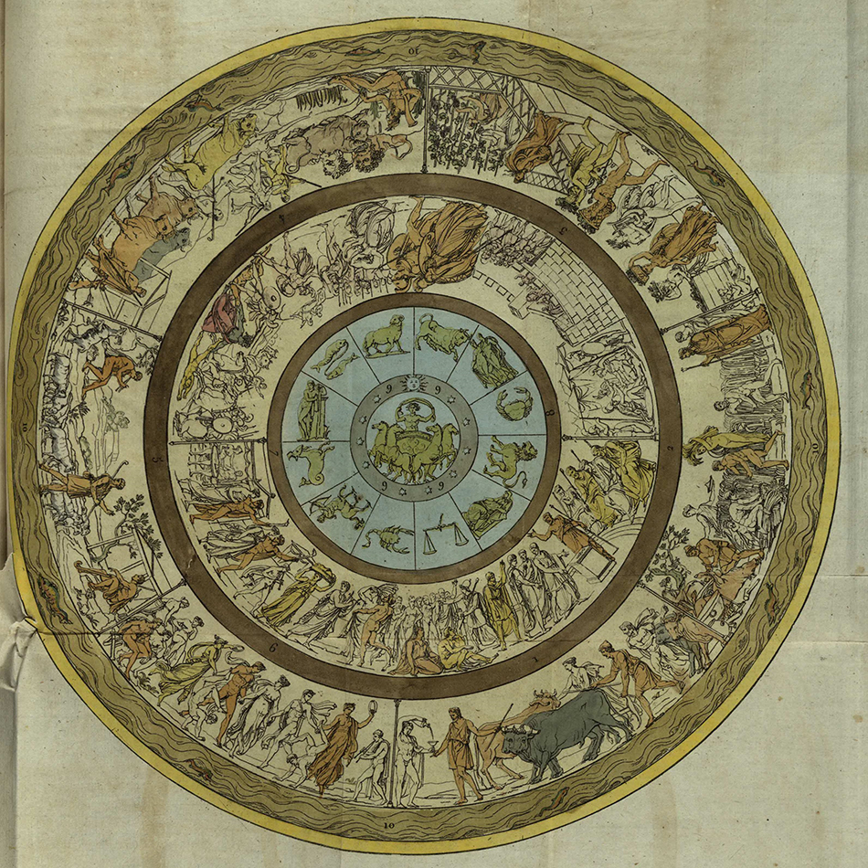
למידה כהיזכרות (Ἀνάμνησις)
"וכיוון שהנשמה היא בת-אלמוות ונולדה פעמים רבות וראתה את אשר כאן ואת אשר בשאול ואת כל הדברים, הרי אין שום דבר שלא למדה לדעתו. לפיכך אין פלא בזה שיש ביכולתה להיזכר...כי מאחר שכל הטבע ממוצא אחד הוא (syngennes), והנשמה למדה לדעת את הכל, הרי אין כל מניעה שמי שיזכירו לו דבר אחד בלבד – הוא שנקרא לימוד בפי בני האדם – יעלה בעצמו את כל השאר, אם אדם אמיץ-רוח הוא ולא יאמר נואש בדרך חיפושו. שהרי החיפוש והלימוד (mathêsis) – כולו היזכרות (anamnêsis)."
"המגן של אכילס", מאת אנגלו מונטיצ'לי

Slide 3
איך מתרחשות הלמידה והידיעה?
התנסות בתכונותיה של הדברוה
רכישת השם דבורה, מההורים או החברה
תפיסה חושית
של הדבורה
אני יודע מה זה דבורה!!
ציר הזמן

Slide 4
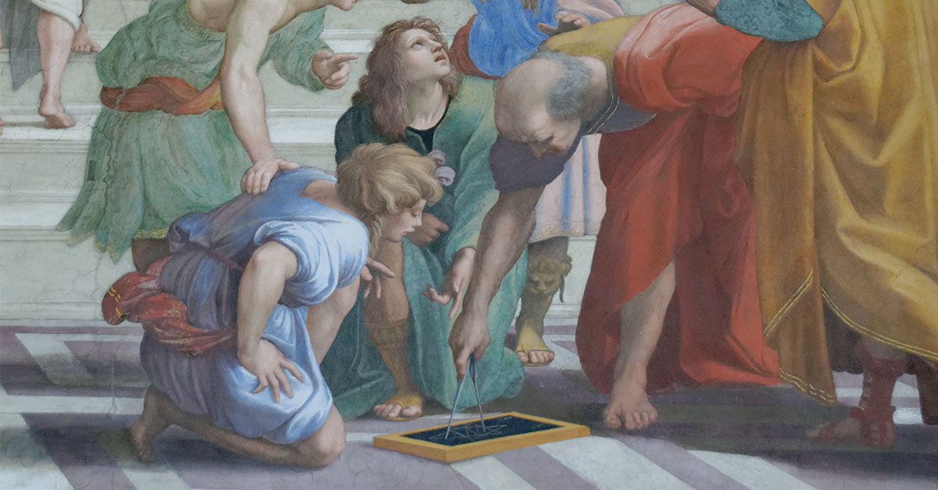
סוקראטס והעבד של מנון
הנחות היסוד של "תצוגת התכלית"
הדרכה או הכוונה סוקראטית = הנער לא יודע. סוקראטס שתל בו את התשובה.
העדר הדרכה או הכוונה = הנער יודע, ומכיוון שלא קיבל מעולם חינוך, הרי שלמד בגלגול קודם

Slide 5

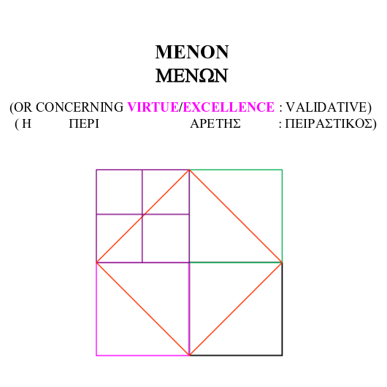

Slide 6
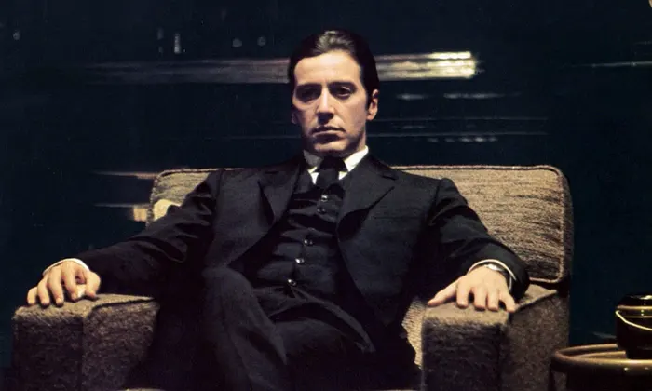
“Always keep your friends close, but your enemies closer.”

Slide 7
